Slide 1

Vad är folkhälsa?
-kortversion
Vad är hälsa och folkhälsa?
Vad styr och leder arbetet?
Vad innebär den regionala folkhälsostrategin?
Bildspel uppdaterat december 2023
Notes:
Det här bildspelet tar upp följande delar:
Några grundläggande definitioner rörande hälsa och folkhälsa
Hälsans utveckling över tid, internationellt och i Sverige
Vår tids stora hälsoutmaningar
Hur hälsa och ohälsa fördelar sig i befolkningen
Hälsans bestämningsfaktorer, dvs vilka faktorer som avgör utvecklingen av hälsa och ohälsa
Sedan lyfts en del grundläggande begrepp och modeller för hur folkhälsoarbete bedrivs, dvs hur vi kan förbättra folkhälsan och öka jämlikheten i hälsa
Avslutningsvis lyfts några viktiga ramverk, inklusive länets folkhälsostrategi och de förslag på insatser som lyfts fram i den

Slide 2
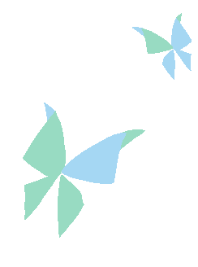
Definitioner
Hälsa är …
ett tillstånd av fysiskt, psykiskt och socialt välbefinnande, inte enbart frånvaro av sjukdom eller skada.
Folkhälsa är …
ett samlingsbegrepp för hela befolkningens hälsotillstånd. Det handlar alltså om både hälsa och ohälsa. Det handlar både om nivå och fördelning.
Det folkhälsopolitiska målet är…
att skapa samhälleliga förutsättningar för en god och jämlik hälsa i hela befolkningen och sluta de påverkbara hälsoklyftorna inom en generation.
Källa: Socialstyrelsens termbank, 2009 baserad på WHO, 1948 samt Folkhälsomyndigheten
Notes:
Hälsa (definition i bild, klicka fram) handlar alltså inte enbart om att vara frisk eller sjuk, utan WHO’s definition belyser vikten av välbefinnande.
Folkhälsa (klicka fram) är ett samlingsbegrepp för hälsa och ohälsa i befolkningen.
Folkhälsa handlar både om nivån i befolkningen tex. medellivslängd i befolkningen men också fördelningen/skillnaden i hälsa mellan olika grupper (tex. socioekonomi, sexuell läggning, funktionsnedsättning, etnicitet).
Det av riksdagen beslutade folkhälsopolitiska målet 2018 är att skapa… (se bild).
Med ”inom en generation” menas 30 år (från 2018).
I ref: WHO=World Health Organisation

Slide 3
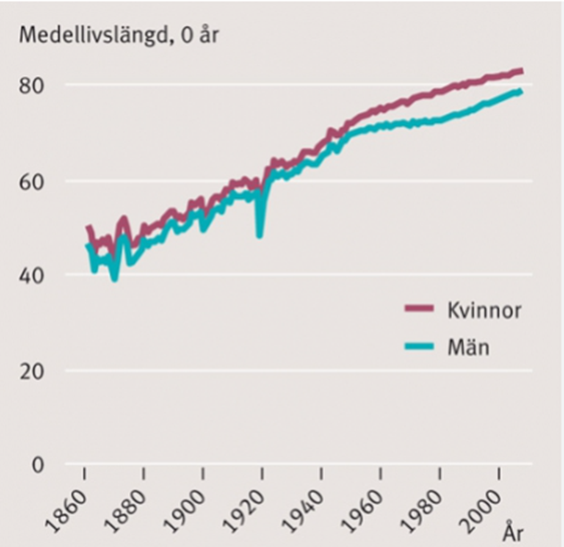

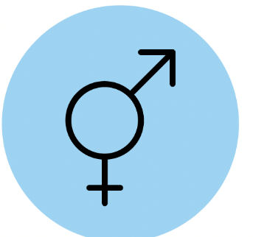
Varför har hälsan blivit bättre över tid i Sverige?
Källa: Läkartidningen 48/2010
Notes:
Hälsoutvecklingen över tid i Sverige
I slutet av 1700-talet (jordbrukssamhället) överlevde endast 80 % av barnen 5 års ålder.
(Klick 1) Under 1800-talet, i takt med industrialisering och urbanisering, förbättrades förutsättningarna för en god folkhälsa i Sverige.
Vi fick (klick 2):
Bättre bostäder och sanitet, med rinnande vatten och välfungerande avloppssystem.
Förbättrad nutrition och ökade kunskaper om hygien, tandborstning och smittspridning.
Vaccination mot smittkoppor och senare allmänt vaccinationsprogram (1940-talet).
Arbetarrörelserna och fackföreningar (från 1850 resp 70-talet) drev igenom förbättrade arbetsvillkor (exempelvis kollektivavtal med semester, bättre löner, kortare arbetstid etc) och säkrare arbetsplatser.
Allt fler barn som kunde gå i skolan, och så småningom allmän skolplikt som råder idag.
Under 1900-talet togs ännu flera kliv mot förbättrade livsvillkor och hälsa (klick 3):
Arbetet mot ökad jämställdhet tog fart (kvinnlig rösträtt 1921, preventionsmedel riksdagsbeslut om förskola för alla barn 1985).
Välfärdssystemet har vuxit fram med bl.a. lagstiftande om folktandvård (1938), allmän sjukförsäkring (1955 inkomstrelaterad sjukersättning och subventionerad sjukvård), BVC och MVC, barnbidrag, föräldraförsäkring, folkpension och ersättning vid olycksfall och arbetsskada, assistansersättning mm.
Tack vare den positiva samhällsutvecklingen har medellivslängden i Sverige ökat från tidigare ca 40 år till dagens 81 för män och nästan 85 för kvinnor (se bilden i mitten).

Slide 4
Socioekonomiska skillnader i hälsa
- Återstående medellivslängd vid 30 års ålder i Sverige, 2021
Källa: SCB
Notes:
Även om hälsan i Sverige förbättrats tydligt över tid, exempelvis när det gäller förväntad återstående livslängd finns stora socioekonomiska skillnader.
På denna bild, över förväntad återstående livslängd vid 30 års ålder utifrån utbildningsnivå för kvinnor och män kan ni se att det är lägst antal förväntade återstående år för gruppen med förgymnasial utbildning.
Men antalet är också lägre i gruppen med gymnasieutbildning jämfört med dem med eftergymnasial utbildning.
Denna gradvisa skillnad utifrån socioekonomisk status (dvs utbildningsnivå, inkomst, yrke eller bostadsområde) är det som brukar kallas den sociala gradienten.
Källa: SCB= Statistiska Centralbyrån

Slide 5
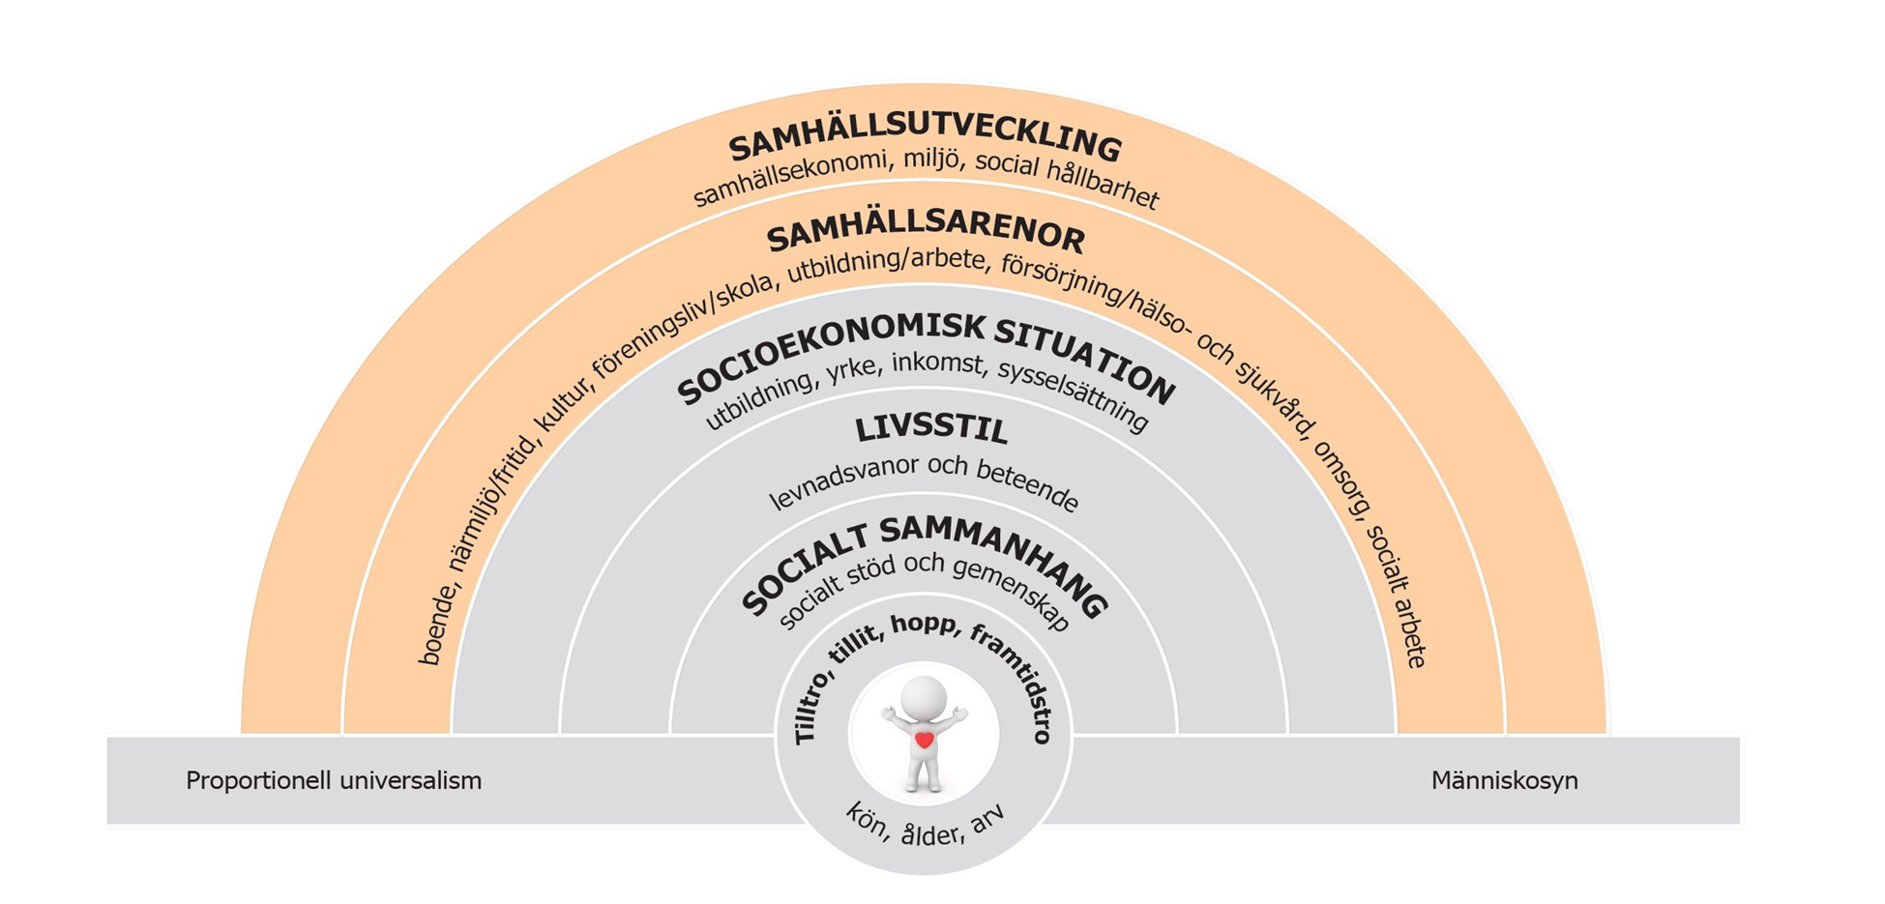
Hälsans bestämningsfaktorer
Källa: Östgötakommissionens slutrapport 2014.
Notes:
Vad kan skillnaderna i hälsa bero på? Vilka faktorer påverkar utvecklingen av hälsa och ohälsa?
Modellen Hälsans bestämningsfaktorer visar samspelet mellan samhälle, miljö och individ.
De två yttre cirklarna (orangea) markerar de samhälleliga förutsättningar (ofta politiskt styrda) som starkt inverkar på de mer individuella bestämningsfaktorerna för hälsa.
I de yttre cirklarna lyfts dels samhällsekonomi, lagar och regler, men också de arenor där människor lever, verkar och dör.
De fyra grå cirklarna handlar om den individuella socioekonomiska situationen, levnadsvanor och livsstil, socialt sammanhang, och psykologiska resurser som tilltro till den egna förmågan, tillit till samhället och andra, hopp och framtidstro.
Allt detta samverkar med biologiska faktorer som kön, ålder och arv i utvecklandet av hälsa och sjukdom.
Proportionell universalism innebär att man arbetar med generella insatser som når hela befolkningen eller grupper av befolkningen men att man också inom ramen för de generella insatserna kan anpassa dessa, så att man ger mest till de som behöver mest. Exempel på den typen av insatser är BVC och MVC, som når alla, men där mest insatser riktas till de som behöver det bäst.
Människosyn
En annan sak som den här bilden belyser, och som är viktigt i FH-arb är just det här med de olika arenorna; för ett framgångsrikt FH-arbete behöver vi införa insatser på alla arenor, och det gör också att ingen aktör ensam kan råda över FH-arbetet, utan vi behöver bedriva det i samverkan.

Slide 6
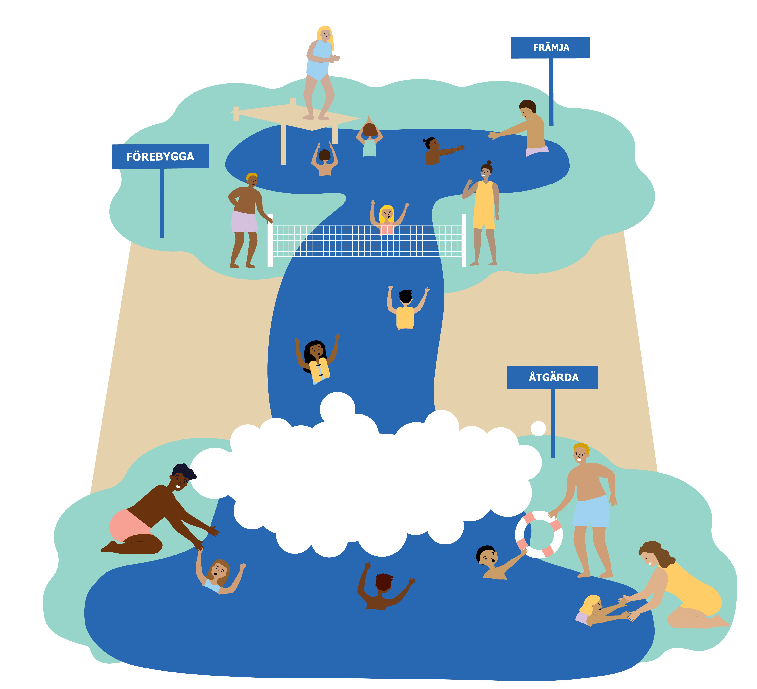
Hälsofrämjande och sjukdomsförebyggande
Källa: Bearbetad illustration av Health in the river of life av Bengt Lindström och Monica Eriksson
Notes:
Hälsofrämjande och sjukdomsförebyggande arbete
När det kommer till folkhälsoarbete är det viktigt att kunna skilja på hälsofrämjande och sjukdomsförebyggande arbete och insatser.
Att arbeta hälsofrämjande innebär att göra det möjligt för människor att öka kontrollen över sin egen hälsa.
Det täcker ett brett utbud av sociala och miljömässiga insatser som är utformade för att främja enskilda människors hälsa och livskvalitet (ex i bilden att lära människor att simma).
Ex: ge råd och information om hur man kan stärka och bibehålla god fysisk och psykisk hälsa (ex ABC, SÖiR), arbeta för att stärka relationer och välmående bland skolelever (hälsofrämjande skola) och upprätthålla en god arbetsmiljö och arbetsvillkor för anställda.
Sjukdomsförebyggande arbete fokuserar på insatser som syftar till att förebygga utvecklingen och minska svårighetsgraden av sjukdomar, skador eller sociala problem (ex som på bilden att sätta upp nät vid vattenfallet för att förhindra att människor åker ner). Benämns ofta för prevention och kan delas in i primärprevention (före insjuknande) och sekundärprevention (förhindra återinsjuknande) insatser.
Ex: Förebygga tobaksbruk bland unga, utbilda personal i att upptäcka och bemöta psykisk ohälsa (MHFA), ”bygga in” en minskad risk för att människor ska kunna begå självmord i den fysiska miljön i samhällsplanering, rök- och alkoholstopp inför operation.
Åtgärda handlar om att vårda och rehabilitera när skada och sjukdom har uppstått (som längst ner i vattenfallet).

Slide 7
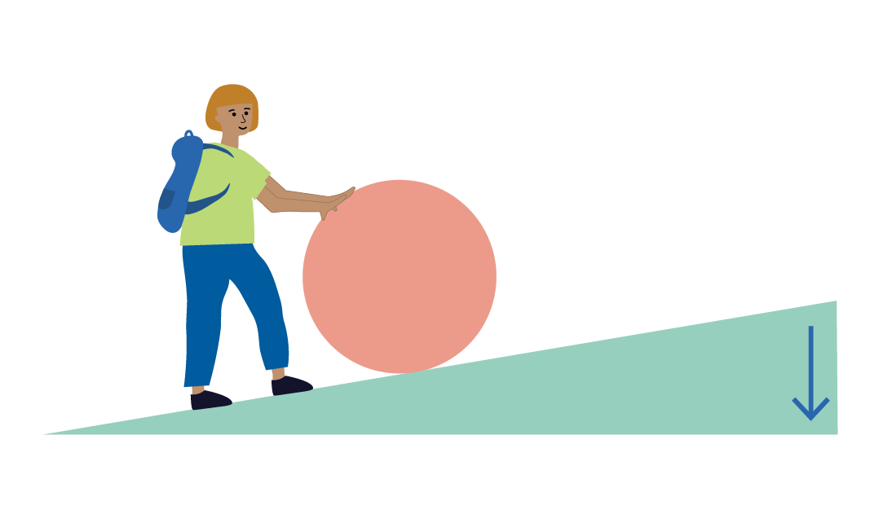



Individens kontra samhällets ansvar för hälsa
MIN HÄLSA
MIN HÄLSA
MIN HÄLSA
INDIVIDENS
EGET ANSVAR
INDIVIDENS
EGET ANSVAR
MIN HÄLSA
SAMHÄLLETS ANSVAR ATT SKAPA FÖRUTSÄTTNINGAR
SAMHÄLLETS ANSVAR ATT SKAPA FÖRUTSÄTTNINGAR
Källa: Bearbetad illustration, efter Hawranek, från Östgötakommissionen för folkhälsa – slutrapport 2014.
Notes:
En annan grundläggande folkhälsofråga handlar om individens kontra samhällets ansvar för hälsa.
Givetvis har individen ansvar för sin egen hälsa, vilket den här figuren som knuffar bollen, dvs sin hälsa, uppför backen ska symbolisera.
Men backen som bollen/hälsan ska knuffas uppför är olika brant, och det är samhällets ansvar att skapa förutsättningar för individen att kunna ta det ansvaret, att göra backen mindre brant.
Exempelvis:
För ett barn vars föräldrar har hög utbildningsnivå, god ekonomi, stort socialt nätverk, god förståelse för välfärdssystemet är backen inte alls lika brant som för ett barn vars föräldrar (två klick upp) saknar högre utbildning, har svag ekonomi (och ev arbetslöshet), bristande sociala nätverk och låg delaktighet i samhället.
Där har samhället en viktig roll att ge stöd och skapa förutsättningar att plana ut backen för de barn som har sämre förutsättningar från start genom att till exempel ge (ett klick ner) extra stöd i skolan, subventionera/bekosta fritidsaktiviteter, upplysa om barnets rätt till hälso- och sjukvård och andra delar av välfärdssystemet liksom stärka barnen att vara delaktiga och etablera sig på arbetsmarknaden och i samhället i stort. Så att alla barn får likvärdiga möjligheter att ta ansvar för sin hälsa och forma sina liv.

Slide 8
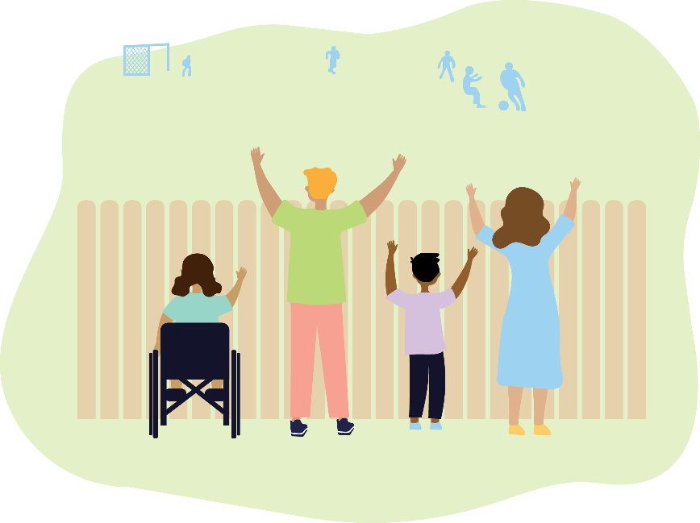
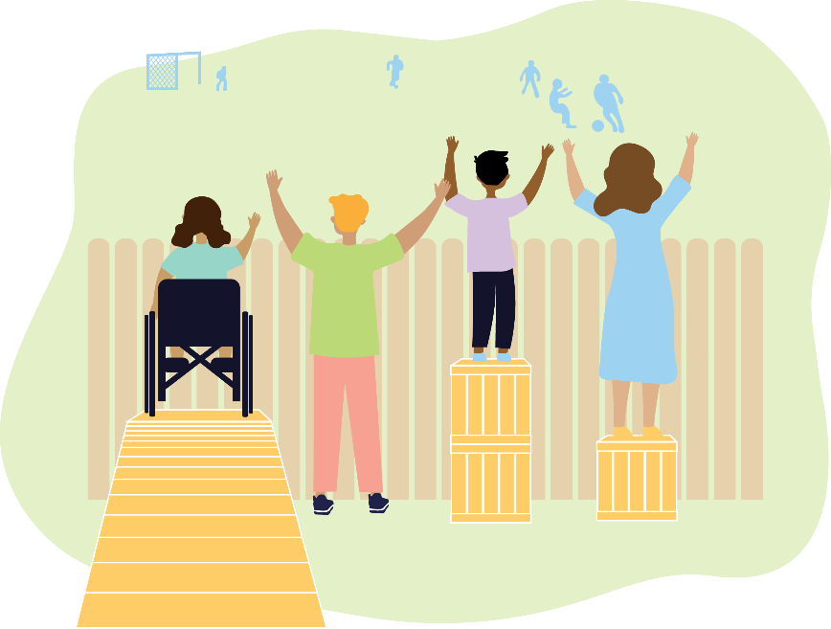
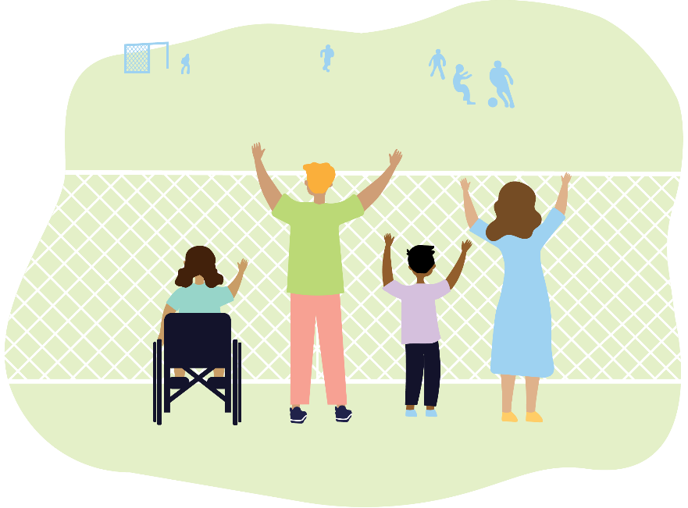
Vad innebär jämlikhet?
Källa: Bearbetad efter Kunskapscentrum Jämlik Vård, VGR
Notes:
Vad innebär jämlikhet?
Om vi gör lika för alla människor kommer inte alla få samma tillgång till insatserna, på grund av olika hinder, vilket första bilden ska illustrera.
Om vi istället gör olika, så att människor med större behov får mer insatser blir det mer jämlikt, vilket den andra bilden ska visa. Samtidigt kan de personerna känna sig mer utpekade/stigmatiserade
Det allra bästa är om vi kan riva hinder, som på bild 3, och exempelvis funktionshinderanpassa offentliga miljöer och erbjuda kostnadsfri lunch i skolan.
Källa: VGR = Västra Götalands Regionen

Slide 9
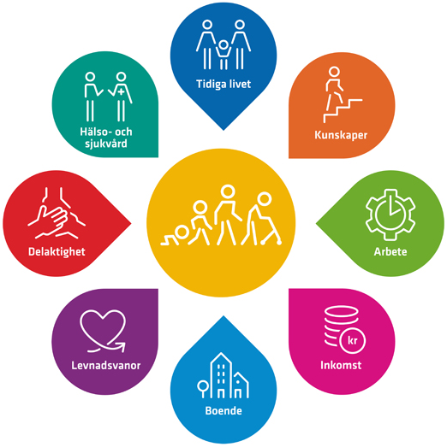
Den nationella folkhälsopolitiken
Det övergripande målet är att folkhälsopolitiken ska skapa samhälleliga förutsättningar för en god och jämlik hälsa i hela befolkningen och sluta de påverkbara hälsoklyftorna inom en generation.
De åtta målområdena är:
  Det tidiga livets villkor
  Kunskaper, kompetenser och utbildning
  Arbete, arbetsförhållanden och arbetsmiljö
  Inkomster och försörjningsmöjligheter
  Boende och närmiljö
  Levnadsvanor
  Kontroll, inflytande och delaktighet
  En jämlik och hälsofrämjande hälso- och sjukvård
Notes:
Det folkhälsopolitiska ramverket består av ett övergripande, nationellt folkhälsopolitiskt mål och åtta målområden.

Slide 10
Sammanfattningsvis…
Människors hälsa och ohälsa skapas till stor del utanför hälso- och sjukvården
Hälsoklyftorna ökar och olika grupper har olika förutsättningar att ta hand om sin hälsa
Samhället har en utjämnande och kompenserande roll
Hälsofrämjande och sjukdomsförebyggande arbete behöver bedrivas långsiktigt och i samverkan mellan olika aktörer för att nå bäst effekt
Om vi vill sluta hälsoklyftorna inom en generation behöver folkhälsa, främjande och prevention prioriteras!

